Slide 1
ΝΕΡΟ – ΠΗΓΗ ΖΩΗΣ
ΠΕΡΙΒΑΛΛΟΝΤΙΚΟ ΠΡΟΓΡΑΜΜΑ
Σχολική χρονιά 2022 -2023

Slide 2
Το Σχολείο μας δημιούργησε ένα δίκτυο με άλλα τρία Δημοτικά Σχολεία της Πάτρας και δύο χρόνια τώρα κατεβαίνουμε στο κέντρο της πόλης μας με πορείες και δρώμενα για να φωνάξουμε τα μηνύματά μας για το νερό, τις θάλασσες, το περιβάλλον μας ,τις βιώσιμες πόλεις, την ισότητα των φίλων, για την πείνα...........για να βάλουμε και εμείς το λιθαράκι μας στους 17 Στόχους της Βιώσιμης Ανάπτυξης του ΟΗΕ
Να ευχαριστήσουμε πολύ την Διευθύντρια του Σχολείου μας κ. Αγγελική Νικολοπούλου για την υποστήριξη της και γιατί μας τα έκανε όλα εύκολα. Την κ. Κακαβά για την πολύτιμη βοήθεια της στις κατασκευές
αλλά και τους υπόλοιπους εκπαιδευτικούς του σχολείου για τη συμβολή τους στο πρόγραμμα.
Επίσης ευχαριστούμε:
τις Διευθύντριες και του εκπαιδευτικούς των υπολοίπων σχολείων για την άψογη συνεργασία.
Την κ. Μάρω Γαλάνη καθηγήτρια στο ΤΕπΕΚΕ του Πανεπιστημίου Πατρών για την χορογραφία
Τον εικαστικό κ. Διονύση Παντελή

Slide 3
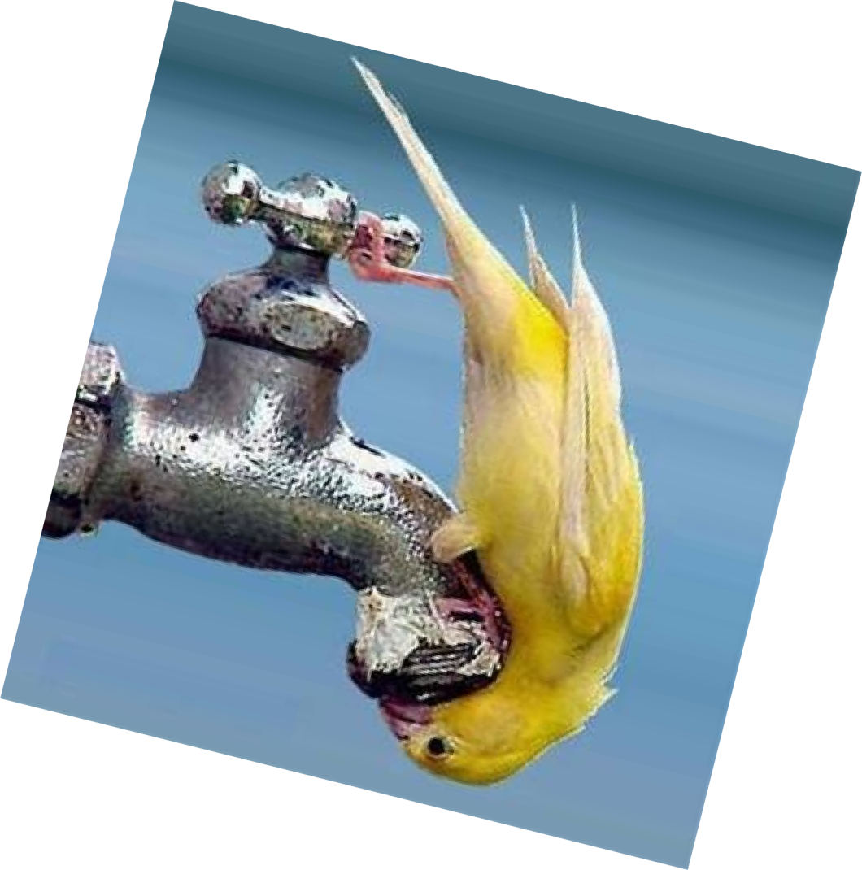
Ο ΚΥΚΛΟΣ ΤΟΥ ΝΕΡΟΥ
τεύχος 1
Αθανασία Κυριακοπούλου Λογοθεραπεύτρια
Ειδ. Δημ, Σχ. Κωφών Βαρηκόων Πάτρας

Slide 4
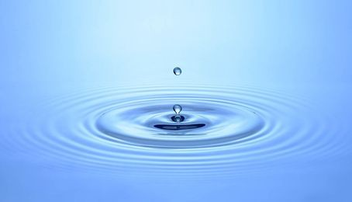
ΠΕΡΙΒΑΛΛΟΝΤΙΚΟ ΠΡΟΓΡΑΜΜΑ "ΝΕΡΟ- ΠΗΓΗ ΖΩΗΣ"
σχολική χρονιά 2022-
2023

Slide 5
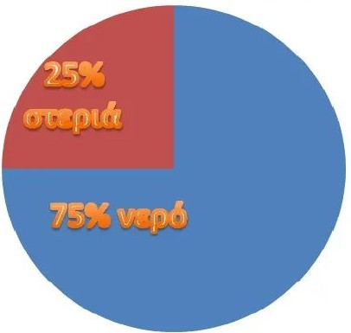
ΠΛΑΝΗΤΗΣ ΓΗ
Πόσο νερό υπάρχει στον πλανήτη μας ;

Slide 6
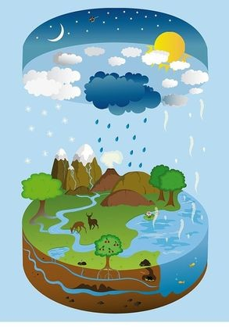
Η ποσότητα του νερού στη Γη είναι σταθερή δηλαδή δεν αλλάζει, παρά μόνο ανακυκλώνεται συνεχώς. Γιατί αυτό ;
Ελάτε να μιλήσουμε για τον ΚΥΚΛΟ ΤΟΥ ΝΕΡΟΥ

Slide 7
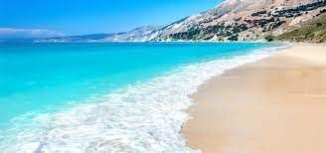
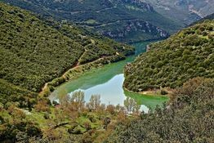
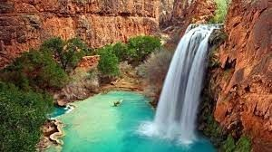
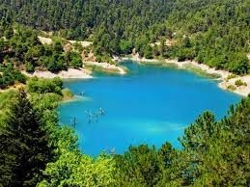
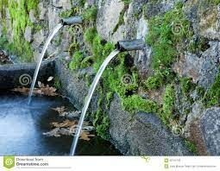
Που βρίσκουμε το νερό γύρω μας ;
στη θάλασσα
στα ποτάμια
στις λίμνες
στους καταράχτες
στις πηγές

Slide 8
'Οταν κάνει πολύ ζέστη

Slide 10
συμπύκνωση

Slide 16
μάθαμε καινούργιες λέξεις
Χιονόπτωση
θερμοκρασία
Εξάτμιση
Βροχόπτωση
Συμπύκνωση
Συγκέντρωση

Slide 17
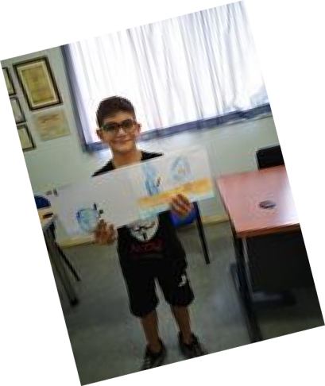
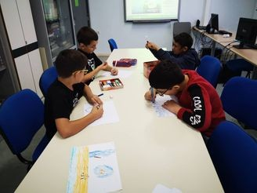
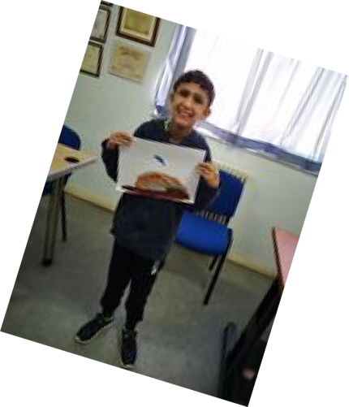
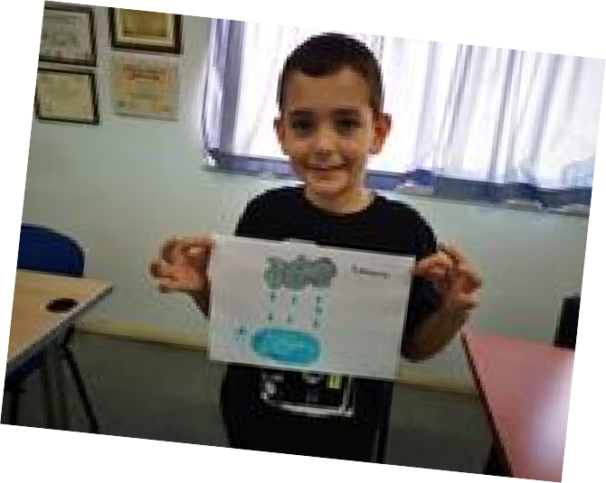
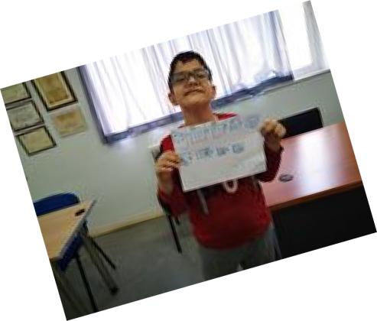
παιδιά να ζωγραφίσουμε
ο Αντώνης
ο Κωνσταντίνος
ο Λάζαρος
ο Κωνσταντίνος

Slide 18
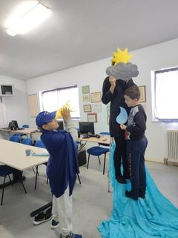
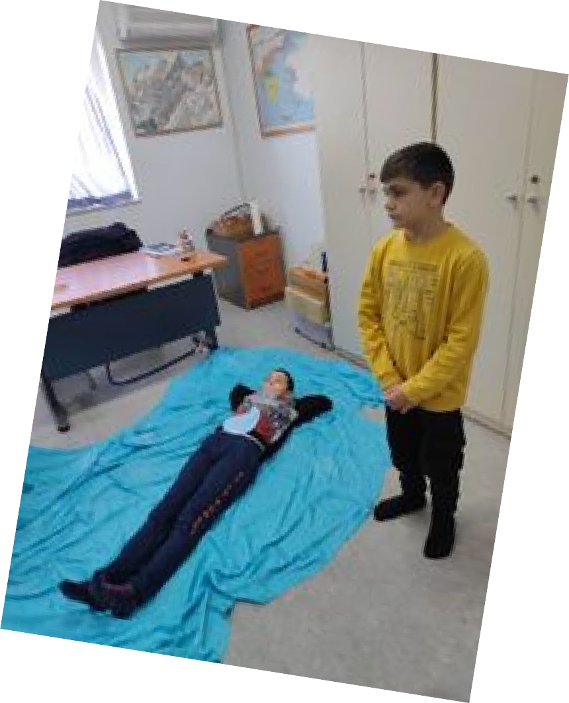
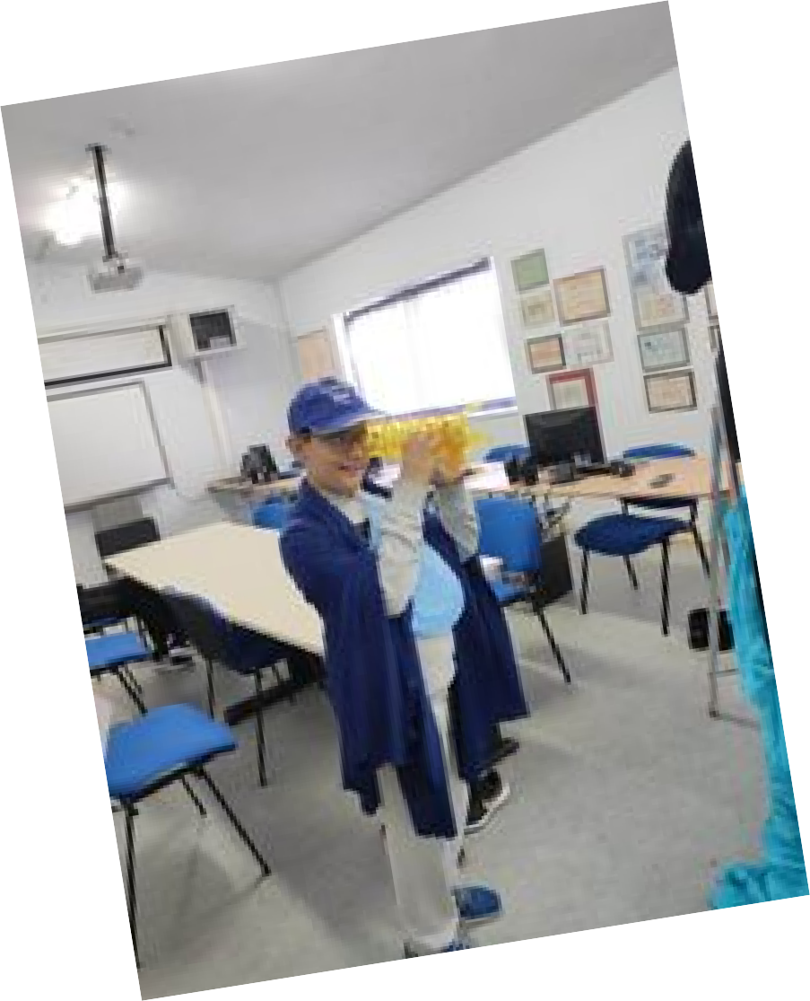
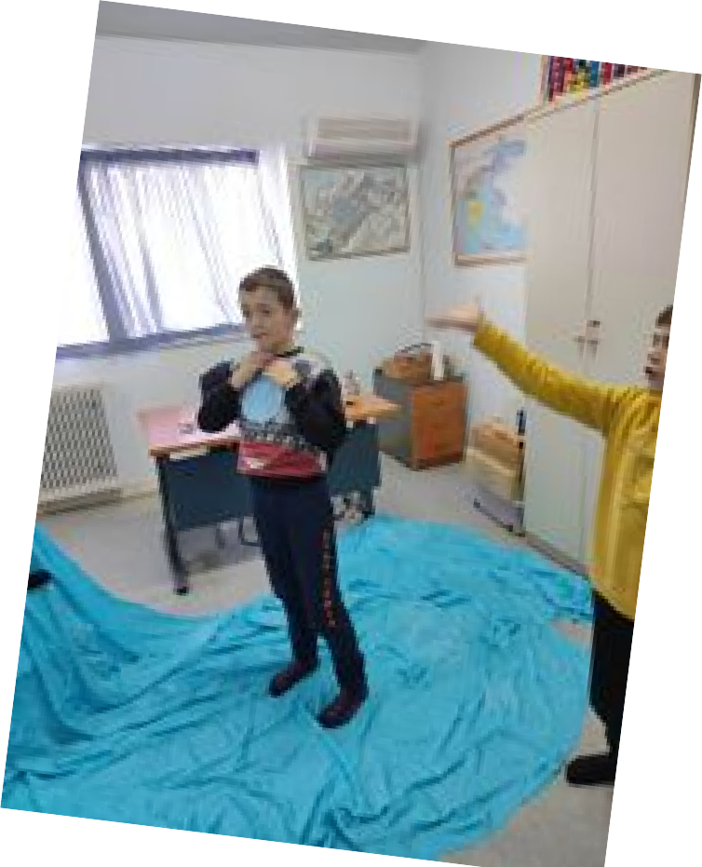
ας παίξουμε και
θέατρο

Slide 19
Ήρθε η ώρα για παραμύθι !!!

Slide 20
βάζουμε φαντασία και φτιάχνουμε ο καθένας το δικό του παραμύθι
στέλνουμε τα δικά μας
μηνύματα

Slide 21
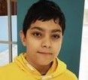
"ο χιονάνθρωπος που ένιωθε μόνος"
το παραμύθι του Κωνσταντίνου Καψή

Slide 22
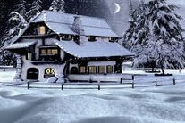
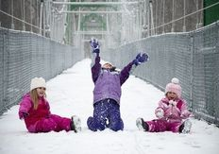
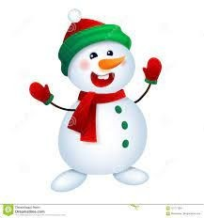
ο χιιονάνθρωπος που ένιιωθε μόνος
Τρία αδελφάκια ζούσαν σε ένα όμορφο σπίτι κοντά στο δάσος. Μια μέρα ξύπνησαν και είδαν ότι όλα έξω ήταν χιονισμένα. Τι χαρά που είχαν !!!
Αμέσως φόρεσαν σκούφους, γάντια, κασκόλ. μπότες και μπουφάν και έτρεξαν έξω.
Άρχισαν να τρέχουν στο χιόνι, να παίζουν χιονοπόλεμο, να τρέχουν, να κάνουν τούμπες και να χαίρονται.
-Μήπως να φτιάξουμε κι ένα χιονάνθρωπο ; είπε το ένα παιδάκι Όλα συμφώνησαν με χαρά.
Έφτιαξαν το χιονάνθρωπο, του έβαλαν καπέλο, κασκόλ, γάντια και ένα μεγάλο καρότο για μύτη.
-Από σήμερα θα είσαι φίλος μας !!! του είπαν
-Είμαι πολύ χαρούμενος, απάντησε ο χιονάνθρωπος. Συνήθως τα παιδάκια με φτιάχνουν και μετά με αφήνουν μόνο μου μέσα στο κρύο.

Slide 23
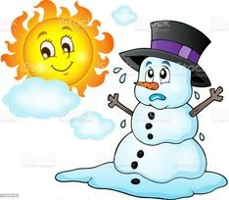
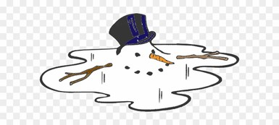
Κάθε πρωί που έφευγαν για το σχολείο του έλεγαν καλημέρα και το μεσημέρι γυρίζοντας τον αγκάλιαζαν, έπαιζαν μαζί του και του έλεγαν τα νέα του
σχολείου.
Αχ πόσο ευτυχισμένος ένιωθε. Τώρα μπορούσε να αντέξει το κρύο. περιμένοντας τους φίλους του να γυρίσουν. Τώρα δεν ήταν μόνος του.....
Πέρασε ο χειμώνας και ήρθε η άνοιξη. Κάθε μέρα έβγαινε ο ήλιος
,γύρω όλα πρασίνιζαν και λουλούδια φύτρωναν παντού. Ο
χιονάνθρωπος άρχισε να μην νοιώθει καλά. Μεγάλες σταγόνες άρχισαν να κυλούν από το σώμα του και το καπέλο γλιστρούσε από το κεφάλι του. Ήταν πολύ λυπημένος.
Τα παιδάκια αμέσως κατάλαβαν ότι κάτι δεν πάει καλά.
Τι έχεις καλέ μας φίλε; Γιατί είσαι τόσο θλιμμένος ;
Να ήρθε ο καιρός να σας αποχωριστώ και αυτό δεν μου αρέσει καθόλου.
Όσο ο ήλιος θα γίνεται όλο και πιο ζεστός, το σώμα μου θα αρχίσει να λειώνει μέχρι που θα γίνω μια
μικρή λιμνούλα στο έδαφος.

Slide 24
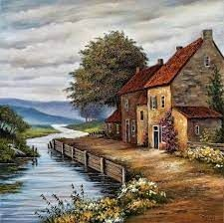
-Και εμείς τι θα κάνουμε; Σε ποιον θα λέμε τα νέα μας; Με ποιον θα παίζουμε όταν θα γυρνάμε από το σχολείο ;
- Μην ανησυχείτε. Όλη μου η ζωή είναι ένας κύκλος-" ο κύκλος του νερού"
Θα φροντίσω λοιπόν να κυλήσω σιγά σιγά στο ποταμάκι που είναι μπροστά στο σπίτι. Από εκεί θα εξατμιστώ και θα ανέβω πάνω στον ουρανό.
Ναι καλοί μου φίλοι , θα γίνω σύννεφο και όταν θα έρθει πάλι ο χειμώνας, θα γίνω
χιονονιφάδα και θα πέσω στη γη. Τώρα ξέρω που είναι το σπίτι σας και θα φροντίσω να πέσω στην αυλή μας και να σας βρω ξανά.
Εσείς φροντίστε να περάσετε καλά την άνοιξη και το καλοκαίρι μέχρι να συναντηθούμε πάλι.
Σας ευχαριστώ πολύ για όλη την αγάπη που μου δείξατε είπε ο χιονάνθρωπος συγκινημένος.
Τα παιδιά τον αγκάλιασαν για τελευταία φορά και μπήκαν μέσα στο σπίτι τους.

Slide 25
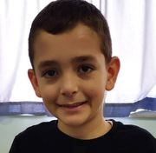
"η σταγονούλα πάει ταξίδι"
το παραμύθι του Κωνσταντίνου Γιάννη

Slide 26
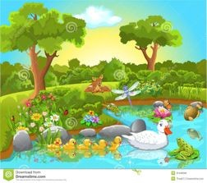
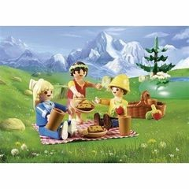
η σταγονούλα πάει ταξίδι
Σε μια μικρή λίμνη μέσα στο δάσος ζούσε μια σταγονούλα μαζί με τους γονείς της και τα
αδέλφια της. Περνούσε πολύ όμορφα.
Κάθε μέρα έπαιζε με τους φίλους της τα παπάκια, το βατραχάκι και τα μικρά ψαράκια που
κολυμπούσαν δίπλα της.
Τις Κυριακές όταν ο καιρός ήταν καλός πολλές οικογένειες έρχονταν εκδρομή στην λίμνη και τότε η σταγονούλα ήταν πολύ χαρούμενη.
Τα παιδάκια έβαζαν τα χέρια τους μέσα στη λίμνη, την χάιδευαν, την πετούσαν ψηλά και πάλι μέσα, την έβαζαν

Slide 27
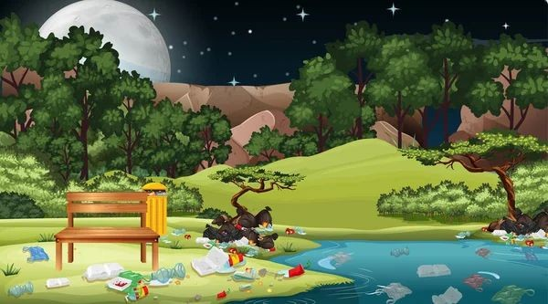
Πολλές φορές οι άνθρωποι έφευγαν και άφηναν τα σκουπίδια τους έξω από τη λίμνη.
Τότε ο μπαμπάς τους φώναζε και όλες οι σταγόνες μαζί έσπρωχναν το σκουπίδια προς τα έξω. Τα παπάκια με το στόμα τους τα έπιαναν και τα έδιναν στα βατραχάκια που με ένα πήδημα τα έριχναν μέσα στο καλάθι έξω από τη λίμνη.
- Αχ πότε θα μάθουν οι άνθρωποι πόσο κακό κάνουν στο περιβάλλον πετώντας τα σκουπίδια γύρω μας

Slide 28
- Άκουσα ,είπε η μαμά,ότι τώρα στα σχολεία τα παιδιά μαθαίνουν ότι η γη είναι το μεγάλο σπίτι μας και ότι πρέπει να την προστατέψουμε για να ζούμε καλύτερα.
Επίσης μαθαίνουν πόσο σημαντικό είναι το νερό για την υγεία όλων των ανθρώπων, των ζώων και των φυτών και ότι χωρίς αυτό δεν μπορούμε να ζήσουμε.
Αν λοιπόν το μολύνουμε με τα σκουπίδια μας τότε θα αρρωστήσουμε όλοι.....

Slide 29
Όταν έφευγαν τα παιδάκια, η σταγονούλα ήταν πολύ λυπημένη.
Έρχονται οι φίλοι μου παίζουμε και μετά φεύγουν και εμείς μένουμε συνέχεια εδώ παραπονιόταν στη μαμά της.
Μη στενοχωριέσαι μικρή μου, είπε η μαμά. σε λίγο έρχεται το καλοκαίρι και θα φύγουμε για το ταξίδι μας.
Ποιο ταξίδι μαμά ; ρώτησε όλο αγωνία η σταγονούλα
Μα το ταξίδι του νερού, παιδί μου, αυτό που κάνουμε κάθε χρόνο. Αρχίζει το καλοκαίρι και τελειώνει το χειμώνα μέχρι να έρθει πάλι καλοκαίρι και πάλι από την αρχή.........απάντησε η μαμά.
Μίλησε μου γι' αυτό το ταξίδι μαμά είπε η σταγονούλα που έκλειναν τα μάτια της κουρασμένη μετά από τόσο παιχνίδι

Slide 30
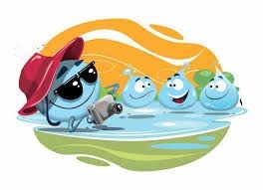
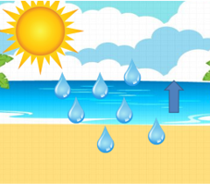
Όταν έρχεται το καλοκαίρι και ο ήλιος βγαίνει κάθε μέρα ζεστός, αρχίζουμε να προετοιμαζόμαστε για το μεγάλο ταξίδι μας
Όλοι μαζί αρχίζουμε να
ανεβαίνουμε στον ουρανό. Το ταξίδι μας μόλις άρχισε
Μέχρι να φτάσουμε στα σύννεφα

Slide 31
Μαζί με τα σύννεφα ταξιδεύουμε παντού.
Περνάμε πάνω από ποτάμια, βουνά, δάση, χωράφια. Φτάνουμε στις μεγάλες πόλεις, Εκεί από ψηλά βλέπουμε τα σπίτια, τα σχολεία,
τους δρόμους με τα αυτοκίνητα και τους ανθρώπους που πηγαίνουν στις δουλειές τους
Όταν ο αέρας δεν φυσάει τότε το ταξίδι σταματά και ξεκουραζόμαστε.
Τι ωραία που περνάμε όλοι μαζί παρέα !!!

Slide 32
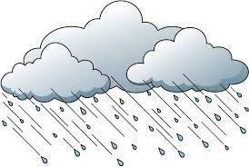
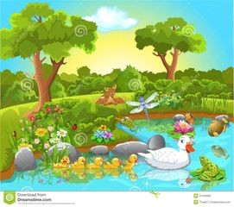
Μέχρι να έρθει ο Χειμώνας και να αρχίσει το κρύο. Τότε αλλάζουμε χρώμα και γινόμαστε γκρι.
Κάποια στιγμή αρχίζουμε να κατεβαίνουμε είτε σαν βροχή είτε σαν χιόνι.
Και έτσι γεμάτοι από ωραίες εικόνες από το ταξίδι μας επιστρέφουμε στο σπίτι μας, τη μικρή μας λιμνούλα και στους φίλους μας

Slide 33
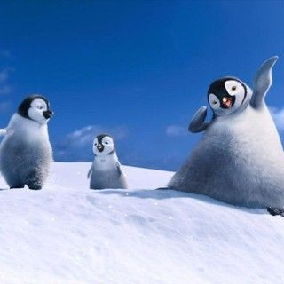
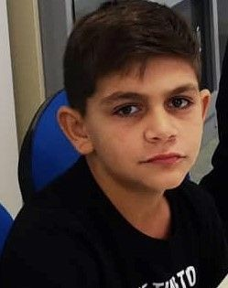
"Ο μπίγκο, ο μικρός πιγκουίνος φοβάται"
το παραμύθι του Τζούμα Αντώνη

Slide 34
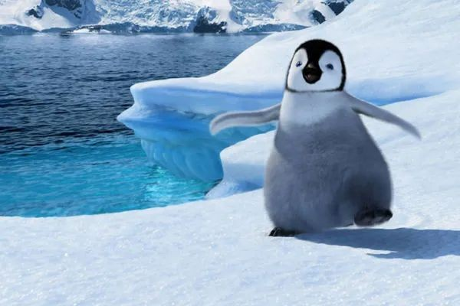
Ας πάμε στο νότιο πόλο στην Ανταρκτική.
Γεια σας παιδιά. Είμαι ο Μπίγκο, ο μικρός πιγκουίνος και θα σας πω ένα παραμύθι.
Ζω στους πάγους μαζί με τους γονείς μου, τα αδέλφια μου , τα ξαδέλφια μου και τους φίλους μας.

Slide 35
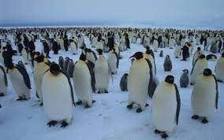
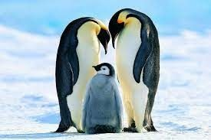
Είμαστε πάρα πολλοί αλλά δεν μας πειράζει γιατί περνάμε ωραία.
πηγαίνω βόλτες με τη μαμά και το μπαμπά

Slide 36
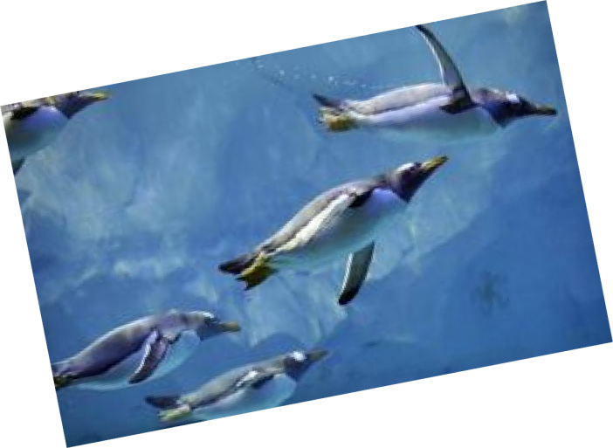
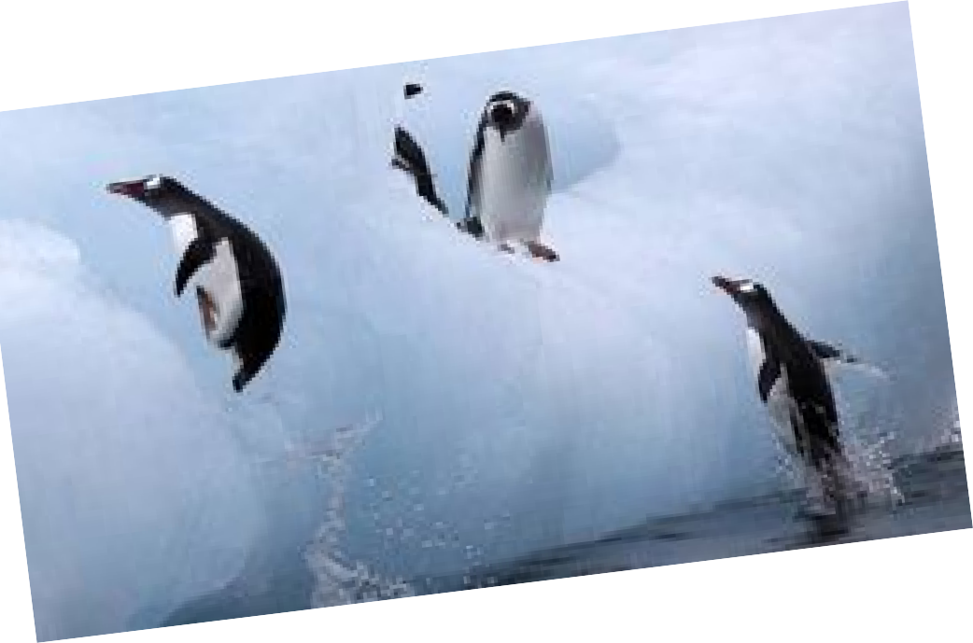
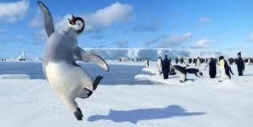
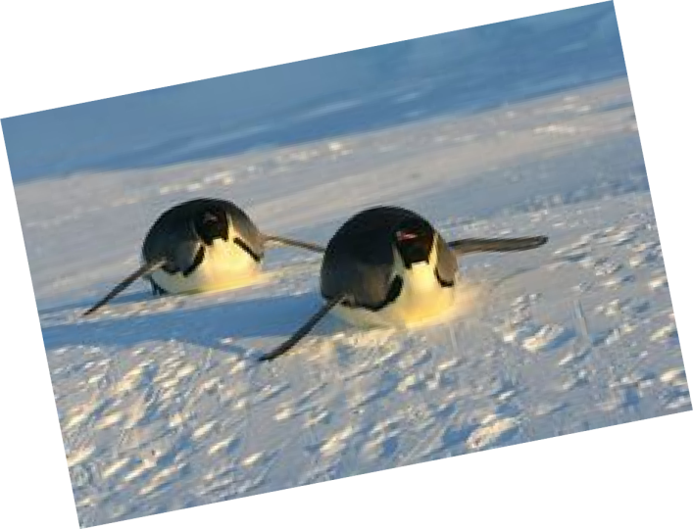
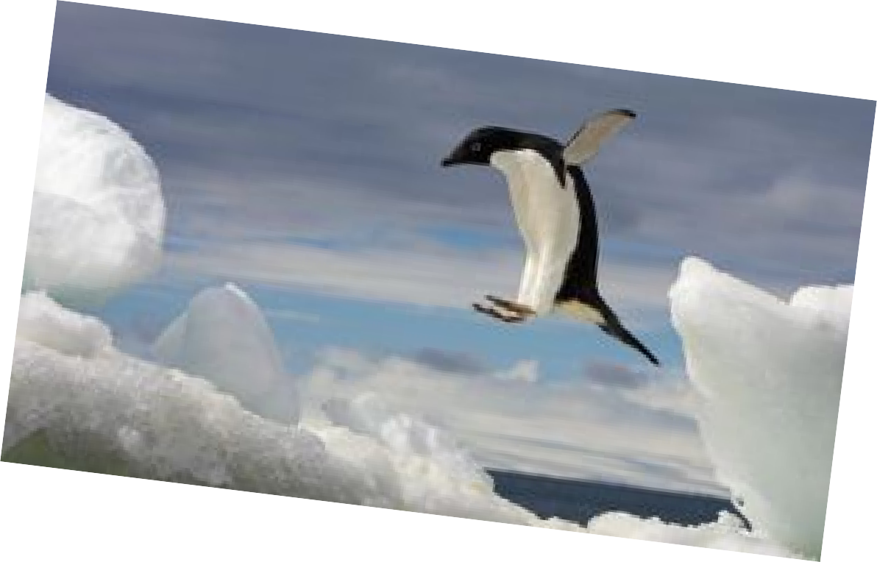
παίζω με τους φίλους μου
κολυμπάμε
χορεύουμε
κάνουμε τσουλήθρα
πηδάμε

Slide 37
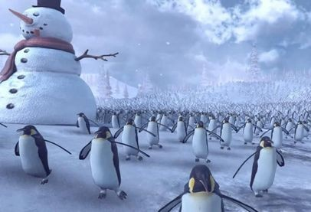
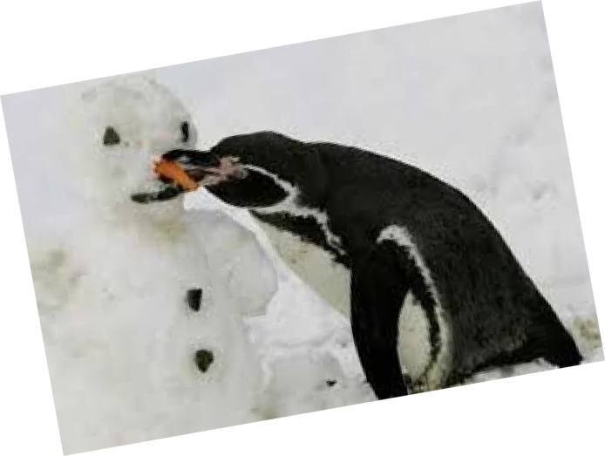
όταν βαριόμαστε φτιάχνουμε χιονάνθρωπους

Slide 38
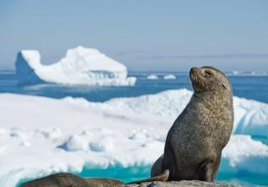
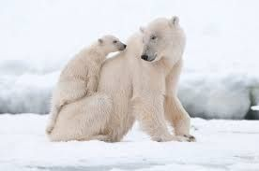
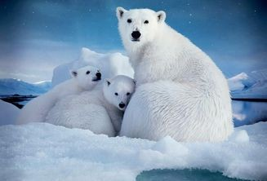
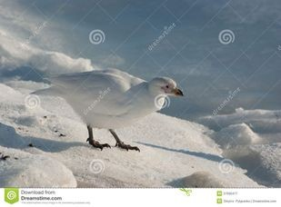
ή καλούμε τους φίλους μας που ζουν και αυτοί σε παγωμένα μέρη

Slide 39
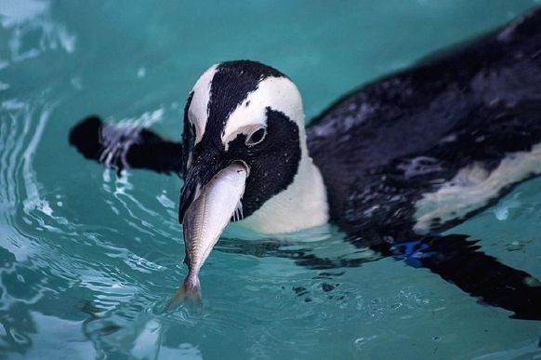
τότε ο μπαμπάς πάει για ψάρεμα για να τους κάνουμε το τραπέζι

Slide 40
Μερικές φορές έρχονται και κάποιοι άνθρωποι και μας βγάζουν
φωτογραφίες.. Ερευνητές τους λένε. Τότε εμείς γινόμαστε μοντέλα και καμαρώνουμε......

Slide 41
Μερικές φορές πηγαίνουμε, όλη η οικογένεια, επίσκεψη στο σπίτι των φίλων μας των Εσκιμώων

Slide 42
μια μέρα άρχισε μεγάλη χιονοθύελλα. Μαζευτήκαμε κοντά ο ένας στον άλλο για να ζεσταθούμε λίγο.

Slide 43
Όμως υπάρχουν και οι δύσκολες μέρες........πολύ δύσκολες !!!!
Είναι οι μέρες που έρχεται χιονοθύελλα.
Το κρύο είναι τσουχτερό και η παγωνιά δεν αντέχεται

Slide 44
Τότε μαζευόμαστε όλοι μαζί αγκαλιά για να προστατευτούμε.
Αυτές οι μέρες δεν μου αρέσουν καθόλου, υποφέρω από το κρύο και δεν μπορούμε να παίξουμε

Slide 45
Μια μέρα έγινε κάτι τρομερό. Είχε έρθει η άνοιξη, ήταν μεσημέρι και όλοι ξεκουραζόμαστε. Επικρατούσε μεγάλη ησυχία και ξαφνικά ακούσαμε ένα μεγάλο θόρυβο. Σηκωθήκαμε και τι να δούμε.

Slide 46
Ένα μεγάλο κομμάτι πάγου ξεκόλλησε και έφυγε μακριά μας.
Όλοι μας τρομάξαμε τόσο πολύ.

Slide 47
Κάποιοι φίλοι μας είχαν μείνει πάνω στο κομμάτι του πάγου που ξεκόλλησε. Τι θα έκαναν;
Θα πρέπει να τους βοηθήσουμε γρήγορα. Δεν μπορούμε να τους αφήσουμε εκεί.

Slide 48
Το άκουσαν οι άνθρωποι και αμέσως ετοίμασαν μια ομάδα διάσωσης για τους φίλους μας

Slide 49
Ο μπαμπάς ήταν στενοχωρημένος και πολύ ανήσυχος.
-Τι συμβαίνει μπαμπά ; ρώτησε το μικρό πιγκουϊνάκι;
-Αυτό που συμβαίνει μικρό μου και είναι πολύ σοβαρό, λέγεται "κλιματική αλλαγή"
- Και τι είναι η "κλιματική αλλαγή" μπαμπά ;

Slide 50
"Κλιματική αλλαγή" παιδί μου σημαίνει ότι ανεβαίνει η θερμοκρασία της γης.
Οι άνθρωποι καίνε πετρέλαιο, άνθρακα, φυσικό αέριο και τα αέρια αυτά πηγαίνουν στην ατμόσφαιρα.
Και άλλες δραστηριότητες των ανθρώπων όπως τα πολλά αυτοκίνητα, τα εργοστάσια, τα δέντρα που κόβονται στα δάση, κάνουν το πρόβλημα ακόμα μεγαλύτερο.

Slide 51
-Και τι θα πάθουμε μπαμπά ;
Αχ παιδί μου, ήδη έχει ανέβει πολύ η θερμοκρασία της γης με αποτέλεσμα να λιώνουν οι πάγοι στους πόλους της γης, ανεβαίνει η στάθμη της θάλασσας και έχουμε πλημμύρες. Επίσης παρουσιάζονται έντονα καιρικά φαινόμενα
όπως καταιγίδες, ξηρασία, καύσωνες, δασικές πυρκαγιές, πλημμύρες.
Αυτό ακούγεται πολύ σοβαρό πρόβλημα μπαμπά
Έχεις δίκιο μικρό μου και αν οι άνθρωποι δεν κάνουν κάτι γρήγορα θα κινδυνεύσει ακόμη και η ζωή μας
Το μικρό πιγκουϊνάκι κατέβασε το κεφάλι του πολύ στενοχωρημένο......

Slide 52
Στο μικρό θεατρικό μας βοήθησε η θεατρολόγος του σχολείου Παρασκευή Λαμπροπούλου
Στις κατασκευές μας βοήθησε η κοινωνική λειτουργός του σχολείου μας Ελένη Κακαβά
Το υλικό που χρησιμοποιήθηκε για "τον κύκλο του νερού" είναι από το εκπαιδευτικό πρόγραμμα της ΕΥΔΑΠ

Slide 53
Μαθητές που συμμετείχαν στο πρόγραμμα :
Αντώνης Τζούμας Κωνσταντίνος Γιάννης Κωνσταντίνος Καψής Λάζαρος Καραχάλιος Μαρία Δήμου

Slide 55
"Μικροί επιστήμονες - πειράματα με το νερό"
τεύχος 2
Ειδ. Δημ. Σχολείο Κωφών- Βαρηκόων Πάτρας
Αθ. Κυριακοπούλου Λογοθεραπεύτρια

Slide 56
Περιβαλλοντικό πρόγραμμα "ΝΕΡΟ- ΠΗΓΗ ΖΩΗΣ"
Σχ. χρονιά 2022- 2023
17 Στόχοι Βιώσιμης Ανάπτυξης του ΟΗΕ " ΖΩΗ ΣΤΟ ΝΕΡΟ"

Slide 57
στη Χημεία το νερό συμβολίζεται ως H2O (υδρογόνο 2 οξυγόνο)

Slide 58
ΙΔΙΟΤΗΤΕΣ ΤΟΥ ΝΕΡΟΥ
παιδιά ξέρατε ότι το νερό είναι:
άχρωμο
άοσμο
άγευστο

Slide 59
και τι ξέρουμε για τη μορφή και την διαλυτότητα του νερού;
ελάτε να κάνουμε πειράματα !!!

Slide 60
1. το νερό είναι άχρωμο
τι έγινε όταν ρίξαμε μέσα καφέ ;
το νερό πήρε το χρώμα του υλικού που ρίξαμε μέσα

Slide 61
2. το νερό είναι άγευστο
τι έγινε όταν ρίξαμε μέσα ζάχαρη και αλάτι ;
όταν ρίξαμε ζάχαρη έγινε γλυκό ενώ όταν ρίξαμε αλάτι έγινε αλμυρό

Slide 62
3. το νερό είναι άοσμο
τι έγινε όταν ρίξαμε ξύδι μέσα στο νερό ;
το νερό πήρε τη μυρωδιά του υλικού που ρίξαμε μέσα

Slide 63
Γεμίσαμε 2 ποτήρια με νερό και βάλαμε από ένα αυγό σε κάθε ποτήρι. Στο ένα ποτήρι βάλαμε προσθέσαμε και
αλάτι.Τότε το αυγό στο ποτήρι με το αλάτι ανέβηκε πάνω ενώ το άλλο παράμεινε κάτω.

Slide 64
τι μορφή έχει το νερό ;
ρίξαμε νερό σε ένα ποτήρι, σε ένα πιάτο και σε μία κούπα
τι είδαμε ;
το νερό παίρνει τη μορφή του δοχείου που το βάζουμε

Slide 65
διαλυτότητα
Είδαμε ότι το αλάτι και η ζάχαρη διαλύονται στο νερό αλλά δεν διαλύεται το λάδι, το πλαστικό, το ξύλο κλπ

Slide 66
το νερό βράζει στους 100 C (Κελσίου)

Slide 67
το νερό παγώνει στους 0 C (βαθμούς Κελσίου)

Slide 68
σε ποιες μορφές βρίσκουμε το νερό στη φύση ;

Slide 73
Επισκεφτήκαμε το Πανεπιστήμιο και παρακολουθήσαμε το πρόγραμμα
" Υπάρχει ζωή χωρίς νερό ; "
Η κ. Ελένη Ζαγγανά, καθηγήτρια στο τμήμα Γεωλογίας του
Πανεπιστημίου Πατρών μας εξήγησε πόσο σημαντικό είναι το νερό για τον πλανήτη μας

Slide 74
Επισκεφτήκαμε το εργαστήριο όπου εκεί μας έδειξαν πως κάνουν τις αναλύσεις και τον έλεγχο του νερού

Slide 75
Μαθητές που συμμετείχαν στο πρόγραμμα
Κωνσταντίνος Γιάννης
Κωνσταντίνος Καψής Μαρία Δήμου
Αντώνης Τζούμας
Λάζαρος Καραχάλιος

Slide 77
Το νερό στην Πάτρα από την αρχαιότητα έως σήμερα
τεύχος 3
Ειδ. Δημ. σχολείο Κωφών - Βαρηκόων Πάτρας
Αθ. Κυριακοπούλου Λογοθεραπεύτρια

Slide 78
Περιβαλλοντικό πρόγραμμα ^{"ΝΕΡΟ- ΠΗΓΗ}
ΖΩΗΣ"
Σχ, χρονιά 2022-2023
17 ΣΤΟΧΟΙ ΒΙΩΣΙΜΗΣ ΑΝΑΠΤΥΞΗΣ ΤΟΥ ΟΗΕ

Slide 79
επισκεφτήκαμε
το κάστρο της Πάτρας

Slide 81
επισκεφτήκαμε
το σπίτι του νερού

Slide 84
Στην αρχαιότητα οι άνθρωποι έπαιρναν το νερό από τα πηγάδια που υπήρχαν σε διάφορα σημεία της πόλης

Slide 87
επίσης έπαιρναν νερό από
διάφορες πηγές όπως η πηγή στη νερομάνα Πάτρας

Slide 88
Αργότερα έφτιαξαν πήλινους αγωγούς για να έρχεται το νερό στην πόλη

Slide 89
Τον 2ο αιώνα, ο Ρωμαίος αυτοκράτορας Ανδριανός κατασκεύασε το Ρωμαϊκό υδραγωγείο

Slide 91
το ταξίδι του πόσιμου νερού στην Πάτρα

Slide 92
τι είναι το πόσιμο νερό ;
Πόσιμο είναι το νερό που είναι καθαρό και μπορεί ο άνθρωπος να το καταναλώσει χωρίς να κινδυνεύει η υγεία του

Slide 94
τι είναι η ύδρευση;
Ύδρευση είναι η παροχή νερού σε σπίτια, σχολεία ,εργοστάσια , νοσοκομεία κλπ με αντλίες και αγωγούς νερού

Slide 95
Σήμερα στην Πάτρα παίρνουμε το νερό από το ποταμό Γλαύκο

Slide 96
Ο ποταμός Γλαύκος ξεκινάει από ένα βουνό το Παναχαϊκό.

Slide 97
Μέσα στον ποταμό πέφτουν και νερά από άλλες πιο μικρές πηγές

Slide 98
Εδώ στην Πάτρα χρησιμοποιούμε το νερό του ποταμού για την ύδρευση της πόλης μας , για την παραγωγή ηλεκτρικού ρεύματος , για να ποτίζουμε τα χωράφια και για τις νεροτριβές

Slide 99
Το νερό από το ποταμό Γλαύκο πηγαίνει πρώτα στο υδροηλεκτρικό
εργοστάσιο και μετά ένα μέρος χρησιμοποιούν οι αγρότες για να ποτίζουν τα χωράφια και το υπόλοιπο νερό πηγαίνει στην Πάτρα με αγωγούς και σωλήνες για την ύδρευση της πόλης

Slide 100
Όμως τα νερά του ποταμού είναι καθαρά για να τα πιούμε ;
Πως θα προστατευτούμε από αρρώστιες και μολύνσεις ;

Slide 101
Το νερό που φτάνει στην Πάτρα συγκεντρώνεται και αποθηκεύεται σε δεξαμενές

Slide 102
Όμως το νερό που φτάνει στις δεξαμενές έχει μέσα
κλαδιά, χώμα, λάσπη και πολλά μικρόβια και άλλους οργανισμούς

Slide 103
Πρώτα καθαρίζεται το νερό από τα κλαδιά, τις λάσπες και τις πέτρες.
Μετά γίνεται δεύτερος
καθαρισμός από τα μικρόβια και τους άλλους μικροοργανισμούς που είναι επικίνδυνα για τον
άνθρωπο.
3, Ύστερα πηγαίνει σε άλλη δεξαμενή όπου ρίχνουν μέσα
χλώριο που σκοτώνει ότι μικρόβια έχουν μείνει.
Τώρα το νερό είναι καθαρό !!!!

Slide 107
Και έτσι το νερό φτάνει στην Πάτρα !!!!

Slide 109
Στην είσοδο του σπιτιού υπάρχει ο σωλήνας με τον οποίο φτάνει το νερό στο σπίτι μας,
Πάνω σε αυτόν τον σωλήνα υπάρχει ένα ρολόι που μετράει πόσο νερό καταναλώνουμε στο σπίτι μας

Slide 110
Μετά το νερό ανεβαίνει στη βρύση μας

Slide 111
Όμως στο σπίτι κάνουμε δουλειές και το νερό βρωμίζει.
Τι γίνεται μετά με αυτό το νερό ;

Slide 112
Αποχέτευση
Το βρώμικα νερά (λύματα) πέφτουν στην αποχέτευση και στους υπονόμους.

Slide 113
Τα παλιά χρόνια τα λερωμένα νερά (τα λύματα) από
τους υπονόμους πήγαινε κατευθείαν στη θάλασσα μας (πατραϊκός κόλπο) έτσι βρώμικο με αποτέλεσμα να
την μολύνει

Slide 114
Για να σώσουμε τη θάλασσα μας, τα
τελευταία χρόνια φτιάχτηκε ο βιολογικός καθαρισμός

Slide 115
Εκεί καθαρίζονται πολύ καλά με φίλτρα και από εκεί με ένα αγωγό πηγαίνει καθαρό στην θάλασσα

Slide 116
Όλα αυτά τα έργα, για να έρχεται το νερό στο σπίτι μας και να καθαρίζονται τα λύματα τα κάνει η ΔΕΥΑΠ

Slide 117
Τι σημαίνει ΔΕΥΑΠ ;
Επίσης η ΔΕΥΑΠ επισκευάζει τις ζημιές και βάζει συνεχώς καινούργιους σωλήνες για να έχουμε καλό νερό

Slide 118
Γι αυτό εμείς οι πολίτες πληρώνουμε το
λογαριασμό για να γίνονται όλα αυτά τα έργα και να έχουμε καθαρό νερό

Slide 119
Καθαρίζουμε το νερό από τις πέτρες, χώματα και κλαδάκια με φίλτρα στην αυλή του σχολείου

Slide 121
Μαθητές που συμμετείχαν στο πρόγραμμα :
Κωνσταντίνος Καψής Αντώνης Τζούμας Κωνσταντίνος Γιάννης Λάζαρος Καραχάλιος Μαρία Δήμου

Slide 123
Το νερό στη ζωή μας
τεύχος 4
Ειδ. Δημ. Σχολείο Κωφών - Βαρηκόων Πάτρας
Αθ. Κυριακοπούλου Λογοθεραπεύτρια

Slide 124
Πρόγραμμα "ΝΕΡΟ - ΠΗΓΗ ΖΩΗΣ"
Σχολ. χρονιά 2022-
2023
17 ΣΤΟΧΟΙ ΒΙΩΣΙΜΗΣ ΑΝΑΠΤΥΞΗΣ - ΟΗΕ " ΖΩΗ ΣΤΟ ΝΕΡΟ "

Slide 125
που υπάρχει το νερό στο
σπίτι μας ;

Slide 126
στη βρύση
στο νεροχύτη
στη νιπτήρα
στη μπανιέρα
στο καζανάκι
στο λάστιχο

Slide 127
Η χρησιμότητα του νερού

Slide 128
στο σπίτι
μαγειρεύουμε
πλένουμε τα πιάτα
πλένουμε τα τρόφιμα
σφουγγαρίζουμε

Slide 129
πλένουμε τα ρούχα
ποτίζουμε τα λουλούδια
πλένουμε το αυτοκίνητο

Slide 130
κάνουμε μπάνιο
πλένουμε τα χέρια
πλένουμε τα δόντια

Slide 131
οι γεωργοί χρησιμοποιούν το νερό για να ποτίσουν τα χωράφια τους
και οι πυροσβέστες για να σβήσουν τη φωτιά

Slide 132
αλλά και τα ζώα
ζουν στο νερό
ξεδιψούν
κάνουν μπάνιο
βρίσκουν τη τροφή τους

Slide 133
τι άλλο μας προσφέρει το νερό ;

Slide 134
ταξιδεύουμε
κολυμπάμε
δροσιζόμαστε
χαλαρώνουμε

Slide 135
ηρεμούμε
διασκεδάζουμε

Slide 136
κάνουμε θαλάσσια αθλήματα, σπορ και παιχνίδια
κολύμβηση
θαλάσσιο σκι
σέρφιγκ
σανίδα

Slide 137
κατάδυση
καγιάκ
ιστιοπλοΐα

Slide 138
τζετ σκι
κουλούρα
μπανάνα
θαλάσσιο αερόστατο

Slide 139
ποιες συσκευές χρειάζονται νερό για
να λειτουργήσουν

Slide 140
πλυντήριο
καφετιέρα
σίδερο
πλυντήριο πιάτων
βραστήρας
τσαγιέρα

Slide 141
Επαγγέλματα που έχουν σχέση με το νερό

Slide 142
από παλιά
νερουλάς
παγοπώλης
μυλωνάς σε νερόμυλο

Slide 143
σήμερα
υδραυλικός
ναυτικός
ναυαγοσώστης

Slide 144
ψαράς
λιμενικός
σφουγγαράς

Slide 145
δύτης
εργάτης στο λιμάνι

Slide 146
παίζοντας με τις λέξεις

Slide 147
+
=
νερό
ποτήρι
νεροπότηρο
+
=
νερό
πιστόλι
νεροπίστολο
+
τσουλήθρα
=
νερό
νεροτσουλήθρα

Slide 148
+
=
νερό
φίδι
νερόφιδο
+
=
νερό
μύλος
νερόμυλος
+
=
νερό
κότα
νερόκοτα
+
=
νερό
μπογιά
νερομπογιά

Slide 149
+
=
νερό
σωλήνας
νεροσωλήνας
+
=
φούσκα
νερόφουσκα
νερό
+
=
νερό
κανάτα
νεροκανάτα
=
+
κότσυφας
νεροκότσυφας
νερό

Slide 150
Μαθητές που συμμετείχαν στο πρόγραμμα
Μαρία Δήμου Αντώνης Τζούμας Κωνσταντίνος Καψής Κωνσταντίνος Γιάννης Λάζαρος Καραχάλιος

Slide 152
Παγκόσμια ημέρα νερού
22 Μαρτίου
τεύχος 5
Ειδ. Δημ. Σχολείο Κωφών-Βαρηκόων Πάτρας
Αθανασία Κυριακοπούλου Λογοθεραπεύτρια

Slide 153
Περιβαλλοντικό πρόγραμμα " ΝΕΡΟ - ΠΗΓΗ ΖΩΗΣ"
17 Στόχοι Βιώσιμης Ανάπτυξης του ΟΗΕ
Σχολική χρονιά 2022-
2023

Slide 154
ΞΗΡΑΣΙΑ

Slide 155
Τι είναι η ξηρασία;
Προκαλείται σε μέρη που έχουν έλλειψη βροχής για μεγάλο χρονικό διάστημα. Έτσι το νερό δεν είναι αρκετό για να καλύψει τις
ανάγκες των ανθρώπων, των ζώων και των φυτών.

Slide 156
Παρακολουθήσαμε το βίντεο :
" Ξηρασία: τι είναι και τι μπορούμε να κάνουμε γι' αυτό το φαινόμενο " CNN Greece
Συνέπειες της ξηρασίας

Slide 157
Κατεβαίνει η στάθμη του νερού σε ποτάμια και λίμνες

Slide 158
Έτσι σε αρκετά ποτάμια τα πλοία δεν μπορούν να μεταφέρουν εμπόρευμα και να προμηθεύουν τους ανθρώπους με τρόφιμα και άλλα προϊόντα

Slide 159
Η έλλειψη νερού επηρεάζει και την παραγωγή ενέργειας

Slide 160
Οι αγρότες δεν μπορούν να καλλιεργήσουν τα προϊόντα τους χωρίς νερό

Slide 161
Αυτό δημιουργεί σοβαρό πρόβλημα για την τροφή των ανθρώπων αλλά και των ζώων

Slide 162
Έτσι πολλοί άνθρωποι από αυτές τις περιοχές αναγκάζονται ν' αφήσουν τα σπίτια τους και τη γη τους και να μεταναστεύσουν σε άλλες περιοχές για να ζήσουν καλύτερα

Slide 163
Το καλοκαίρι, οι υψηλές θερμοκρασίες και η
ξηρασία βοηθούν στο να εκδηλωθούν μεγάλες πυρκαγιές οι οποίες καταστρέφουν μεγάλες εκτάσεις με δάση

Slide 164
Το μεγαλύτερο πρόβλημα με το νερό το αντιμετωπίζουν οι χώρες της Αφρικής (λειψυδρία)

Slide 165
Οι άνθρωποι εκεί αναγκάζονται να περπατούν μεγάλες αποστάσεις για να φτάσουν σε μία πηγή να γεμίσουν νερό και να το κουβαλήσουν στο σπίτι
τους

Slide 166
Επίσης το νερό που πίνουν δεν είναι καθαρό με αποτέλεσμα πολλοί από αυτούς να κινδυνεύουν από σοβαρές ασθένειες

Slide 167
Η συνεχιζόμενη ξηρασία καταστρέφει τις καλλιέργειες με αποτέλεσμα 20
εκατομμύρια άνθρωποι υποφέρουν από την
πείνα

Slide 168
Το ίδιο πρόβλημα αντιμετωπίζουν και τα ζώα με αποτέλεσμα πολλά από αυτά να πεθαίνουν γιατί δεν βρίσκουν τροφή και νερό

Slide 169
Χρησιμοποιούμε πολύ ^{περισσότερο}
_{νερό} από ότι έχουμε διαθέσιμο

Slide 171
Τι μπορούμε να κάνουμε εμείς για να συνεχίσουμε να έχουμε νερό;

Slide 172
Στο σπίτι μας
Εάν έχει χαλάσει κάτι και έχουμε διαρροή νερού φωνάζουμε τον υδραυλικό να το επισκευάσει

Slide 173
δεν αφήνω τη βρύση να τρέχει.....

Slide 174
Όταν πλένεις τα πιάτα βάλε νερό σε μία μικρή λεκάνη και μην αφήνεις τη βρύση να τρέχει

Slide 175
Κάνε το ίδιο με τα λαχανικά, μπορείς να τα πλένεις σε ένα δοχείο

Slide 176
ποτίζουμε τα φυτά μας με ποτιστήρι και όχι με το λάστιχο

Slide 177
το καζανάκι δεν είναι παιχνίδι........

Slide 178
Βάζουμε πλυντήριο μόνο όταν γεμίσει με άπλυτα ρούχα

Slide 179
Πλένουμε το αυτοκίνητο με κουβά και σφουγγάρι και όχι με το λάστιχο

Slide 180
Όταν πλένουμε τα δόντια μας ή τα χέρια μας δεν αφήνουμε τη βρύση να τρέχει

Slide 181
Όταν κάνουμε μπάνιο δεν γεμίζουμε την μπανιέρα και δεν παίζουμε με το ντους

Slide 182
Οι μαθητές που συμμετείχαν στο πρόγραμμα : Κωνσταντίνος Γιάννης
Λάζαρος Καραχάλιος Αντώνης Τζούμας Μαρία Δήμου Κωνσταντίνος Καψής

Slide 184
από το νερό στην ενέργεια
τεύχος 6
Ειδ. Δημ. Σχολείο
Κωφών - Βαρηκόων Πάτρας
Αθ. Κυριακοπούλου Λογοθεραπεύτρια

Slide 185
ΠΕΡΙΒΑΛΛΟΝΤΙΚΟ ΠΡΟΓΡΑΜΜΑ "ΝΕΡΟ- ΠΗΓΗ ΖΩΗΣ"
Σχολική χρονιά 2022-
2023

Slide 186
τι είναι ενέργεια ;

Slide 187
Οι άνθρωποι χρειαζόμαστε ενέργεια για να περπατάμε, να τρέχουμε, να κολυμπάμε, να παίζουμε, να διαβάζουμε, να κολυμπάμε........
Την ενέργεια ο άνθρωπος την παίρνει από τα τρόφιμα

Slide 188
Όλοι οι οργανισμοί στον πλανήτη χρειάζονται ενέργεια..........

Slide 189
Όλες οι συσκευές που χρησιμοποιούμε
καθημερινά από τις πιο μικρές ως τις πιο μεγάλες χρειάζονται ενέργεια, για να
λειτουργήσουν

Slide 190
Πριν από χιλιάδες χρόνια οι άνθρωποι ανακάλυψαν τη φωτιά και αξιοποίησαν αυτή την ενέργεια, για να ζεσταθεί, για να φωτίσει τους χώρους που ζούσε και για να ψήσει την τροφή του
Φωτόδεντρο (διαδραστικά σχολικά βιβλία)

Slide 191
Στη φύση παρατηρούμε διάφορες πηγές ενέργειας : τον ήλιο, τον άνεμο, το νερό στα ποτάμια και στις
λίμνες.....

Slide 192
Ο άνθρωπος αξιοποίησε αυτή την ενέργεια και κατασκεύασε συσκευές και μηχανές, άλλες απλές και άλλες πιο σύνθετες. Στην αρχή κατασκεύασε ανεμόμυλους, νερόμυλους και πλοία που
κινούνται με τον άνεμο

Slide 193
Αργότερα οι άνθρωποι χρησιμοποίησαν τις διάφορες μορφές ενέργειας και κατασκεύασαν σύνθετες συσκευές που έκαναν τη ζωή τους πιο εύκολη, τους βοήθησαν να επικοινωνήσουν, να
ταξιδέψουν, να διασκεδάσουν......

Slide 194
Οι άνθρωποι άρχισαν να χρησιμοποιούν το νερό για να παράγουν ενέργεια

Slide 195
Έτσι κατασκευάστηκαν τα πρώτα πλοία και τρένα που κινούνταν με ατμό.
Μέσα στα πλοία και στα τρένα υπήρχε ένας μεγάλος λέβητας με νερό. Από κάτω άναβαν κάρβουνα , το νερό άρχισε να βράζει σε υψηλές θερμοκρασίες και δημιουργούσε
ατμό. Ο ατμός μέσα από σωλήνες έφτανε στις μηχανές (ατμομηχανές) προκαλώντας έτσι την κίνηση των τρένων και των πλοίων.

Slide 196
Στη συνέχεια οι άνθρωπο έφτιαξαν τους νερόμυλους

Slide 197
Με την δύναμη που δημιουργεί η πτώση του νερού από ψηλά και με τη βοήθεια ενός μεγάλου τροχού κινούνταν μέσα στον νερόμυλο
τεράστιες πέτρες (μυλόπετρες) και άλεθαν το σιτάρι για να φτιάξουν το αλεύρι

Slide 198
Για να καταλάβουμε καλύτερα τη λειτουργία του νερόμυλου είδαμε το βίντεο "μονοπάτι - νερόμυλος "

Slide 199
Συνήθως δίπλα στο νερόμυλο έχτιζαν και μια νεροτριβή όπου οι νοικοκυρές του χωριού έπλεναν τα χαλιά και τις κουβέρτες του σπιτιού τους.
Είδαμε το βίντεο " Νεροτριβή " για να κατανοήσουμε καλύτερα την λειτουργία της

Slide 200
Πολύ αργότερα οι άνθρωποι κατασκεύασαν τα φράγματα.

Slide 201
Τι είναι το φράγμα
Το φράγμα είναι μία κατασκευή που μοιάζει με τοίχο.
Δημιουργείται κάθετα στην κοίτη ενός ποταμού για να συγκρατήσει το νερό. Έτσι φτιάχνεται εκεί μια δεξαμενή νερού δηλαδή μία τεχνητή λίμνη.Αυτό το νερό το
χρησιμοποιούμε για την ύδρευση, για να ποτίζουν οι
γεωργοί τα χωράφια τους και για την παραγωγή ηλεκτρικού ρεύματος.

Slide 202
Πως λειτουργεί ένα υδροηλεκτρικό εργοστάσιο
Από το φράγμα ρέει συγκεκριμένη ποσότητα νερού σε ένα υδατοφράχτη και περιστρέφει μία τουρμπίνα που είναι στην άκρη του. Η τουρμπίνα βάζει σε λειτουργία μια γεννήτρια η οποία παράγει ηλεκτρικό ρεύμα. Στη συνέχεια το ηλεκτρικό ρεύμα μέσα από καλώδια μεταφέρεται στα σπίτια, στα σχολεία , στα νοσοκομεία , στα εργοστάσια......

Slide 203
Για να κατανοήσουμε καλύτερα το υδροηλεκτρικό εργοστάσιο βλέπουμε το βίντεο της υδροηλεκτρικής ενέργειας από το φωτόδεντρο ( σχολικά ψηφιακά βιβλία)

Slide 204
Ζωγραφίζουμε τον κύκλο του νερού, την πορεία του νερού στην Πάτρα
και το υδροηλεκτρικό εργοστάσιο

Slide 206
Μαθητές που συμμετείχαν στο πρόγραμμα :
Λάζαρος Καραχάλιος Κωνσταντίνος Καψής
Μαρία Δήμου
Κωνσταντίνος Γιάννης Αντώνης Τζούμας

Slide 208
Η ΖΩΗ ΣΤΑ ΠΑΛΙΑ ΧΡΟΝΙΑ
τεύχος 7
Ειδ. Δημ. Σχολείο
Κωφών - Βαρηκόων Πάτρας
Αθ. Κυριακοπούλου Λογοθεραπεύτρια

Slide 209
Πάτρα 1957

Slide 210
Τα παλιά χρόνια η ζωή των ανθρώπων δεν ήταν καθόλου εύκολη. Αντιμετώπιζαν πολλές δυσκολίες

Slide 211
Οι άνθρωποι μετακινούνταν και έκαναν τις δουλειές τους με τα ζώα

Slide 214
Στα σπίτια δεν υπήρχε ηλεκτρικό ρεύμα και επίσης το νερό δεν έφτανε στα σπίτια τους

Slide 217
Τα παιδιά πήγαιναν στο σχολείο πολλές φορές πολύ μακριά από το σπίτι τους. τα περισσότερα παιδιά ήταν ξυπόλυτα γιατί δεν είχαν λεφτά να αγοράσουν παπούτσια

Slide 218
τα σπίτια φωτίζονταν με λάμπες πετρελαίου

Slide 219
Μαγείρευαν στο τζάκι και στου φούρνους που είχαν στις αυλές τους

Slide 220
Οι γυναίκες ζύμωναν το ψωμί μόνες τους

Slide 221
Επειδή δεν είχαν ηλεκτρικό ρεύμα σιδέρωναν με σίδερα τα οποία γέμιζαν με κάρβουνα
από το τζάκι

Slide 222
Επειδή δεν υπήρχαν ψυγεία τα φαγητά τα έβαζαν στο κλουβί ή φανάρι όπως τα ονόμαζαν

Slide 223
Αργότερα κατασκευάστηκαν τα πρώτα ψυγεία
αλλά επειδή δεν υπήρχε ρεύμα λειτουργούσαν με πάγο που οι άνθρωποι το αγόραζαν από τον παγοπώλη

Slide 224
παγοπώλης

Slide 226
Επειδή δεν είχαν νερό στο σπίτι τους οι άνθρωποι χρησιμοποιούσαν μικρές βρύσες τις οποίες γέμιζαν από το νερό που κουβαλούσαν είτε από το ποτάμι είτε από τα πηγάδια είτε από άλλες πηγές που υπήρχαν κοντά τους

Slide 231
Όλη η οικογένεια κουβαλούσαν το νερό σε πήλινα δοχεία και πολλές φορές αρκετά μακριά από τα σπίτια τους

Slide 232
Οι γυναίκες έπλεναν τα ρούχα σε σκάφες

Slide 233
Τα χαλιά, τις κουβέρτες και τα άλλα χοντρά ρούχα τα έπλεναν στο ποτάμι

Slide 234
Για να έχουν ζεστό νερό άναβαν φωτιά και έβραζαν νερό σε μεγάλα καζάνια

Slide 235
Επίσης έκαναν μπάνιο σε σκάφες

Slide 236
Αργότερα περνούσε ο νερουλάς από τα σπίτια και πουλούσε το νερό στους
ανθρώπους

Slide 237
Επισκεφτήκαμε το Μουσείο Λαϊκής Τέχνης και είδαμε αντικείμενα που
χρησιμοποιούσαν οι άνθρωποι τα παλιά χρόνια

Slide 244
Οι παππούδες και οι ^{γιαγιάδες}
μας μιλούν για το νερό....

Slide 245
Πήραμε συνέντευξη από την υπεύθυνη
καθαριότητας του σχολείου μας κ. Μαρία Τσελίκα

Slide 246
Κ. Μαρία πότε γεννηθήκατε;
- 21/5/1960
Πόσο χρονών είστε ;
- 62 χρονών
3. Που γεννηθήκατε ;
- Στο χωριό Σκουτερά Αιτωλοακαρνανίας
4. Όταν ήσασταν παιδί υπήρχε ύδρευση στο χωριό ; Είχατε νερό στο σπίτι;
- Όχι ,το νερό ήρθε πολύ αργότερα στα σπίτια μας
5. Από που παίρνατε νερό ;
- Πηγαίναμε μακριά σε πηγές που ήταν γύρω από το χωριό και
εκεί γεμίζαμε τα παγούρια μας ή τις στάμνες και μετά τα κουβαλούσαμε στο σπίτι
6. Πόση ώρα περπατούσατε;
- Ήταν πολύ δύσκολο γιατί είμασταν μικρά παιδιά και έπρεπε να
περπατήσουμε 15-20 λεπτά και στην επιστροφή κουβαλούσαμε
και τα παγούρια ήταν πολύ βαριά

Slide 247
7. Πως πλένατε τα χέρια σας ; Πως κάνατε μπάνιο;
- Έξω από κάθε σπίτι υπήρχε ένα τενεκεδένιο δοχείο με βρυσούλα στο
κάτω μέρος και εκεί πλέναμε τα χέρια μας και το πρόσωπό μας. Όταν
άδειαζε έπρεπε πάλι να το γεμίσουμε από τα παγούρια ή από την
στάμνα.
Για να κάνουμε μπάνιο ζεσταίναμε νερό σε ένα τσουκάλι στο τζάκι
και κάναμε μπάνιο σε μία σκάφη
8. Και πως πλένατε τα χοντρά ρούχα του σπιτιού, τις κουβέρτες, τα
χαλιά;
- Για αυτά πηγαίναμε στο ποτάμι, μισή ώρα δρόμος. Εκεί μαζεύαμε
ξύλα και ανάβαμε νερό και επάνω τοποθετούσαμε ένα τσουκάλι με νερό για να ζεσταθεί. Τα ρούχα τα πλέναμε σε μεγάλες σκάφες και τις κουβέρτες και τα χαλιά μέσα στο ποτάμι.
Αργότερα τα πηγαίναμε στις νεροτριβές

Slide 248
9. Και πότε πηγαίνατε για νερό; Ήταν δύσκολα εκείνα τα χρόνια;
- Ξυπνούσαμε πολύ πρωί και πηγαίναμε να φέρουμε νερό πριν πάμε
στο σχολείο. Εκείνα τα χρόνια ήταν πολύ δύσκολα γιατί δεν
υπήρχαν οι ανέσεις που έχουν σήμερα οι άνθρωποι. Οι γονείς
δούλευαν στα χωράφια μέχρι αργά το απόγευμα αλλά βοηθούσε
όλη η οικογένεια σε όλες τις δουλειές. Φτωχικά χρόνια......
Ευχαριστούμε πολύ την κ. Μαρία για το χρόνο της και για τις χρήσιμες πληροφορίες που μας έδωσε

Slide 249
Ο Κωνσταντίνος παίρνει συνέντευξη από τη γιαγιά του
Γιαγιά πότε γεννήθηκες;
- Γεννήθηκα το 1939
Πόσο χρονών είσαι;
- Είμαι 84 χρονών
Που γεννήθηκες; Σε πόλη ή σε χωριό;
- Σε ένα χωριό
Όταν ήσουν μικρή είχατε βρύσες στο σπίτι;
- Όχι
Από που παίρνατε νερό;
- Νερό παίρναμε από την πηγή που ήταν έξω από το χωριό

Slide 250
6. Και πως πλένατε τα χέρια και το πρόσωπο σας; Πως κάνατε μπάνιο;
- Είχαμε ένα δοχείο με μία βρυσούλα που την κρεμάγαμε έξω από το
σπίτι και πλενόμαστε με ένα σαπουνάκι.
Για το μπάνιο ζεσταίναμε νερό σε μια κατσαρόλα και σε μια άλλη
βάζαμε κρύο νερό και κάναμε μπάνιο σε ένα χώρο που τον είχαμε
μόνο για να κάνουμε μπάνιο.
Και πως πλένατε τα ρούχα ;
Σε μία σκάφη με τα χέρια και σαπούνι πράσινο
Και τα χαλιά και τις κουβέρτες;
- Τα χαλιά τα πλέναμε στο ποτάμι. Φτιάχναμε μεγάλες λακκούβες,
τα ρίχναμε μέσα με σαπούνι και με ένα μεγάλο ξύλο που το
λέγαμε κόπανο τα κοπανούσαμε. Μετά τα ξεβγάζαμε και τα
βάζαμε στον ήλιο να στεγνώσουν.

Slide 251
Περνούσε νερουλάς ή παγοπώλης ;
- Ούτε νερουλάς περνούσε ούτε παγοπώλης. Μόνο από τις πηγές
κουβαλούσαμε το νερό
Πότε ήρθε το νερό στο σπίτι σας;
Δεν θυμάμαι παιδί μου
Έχεις κάποια φωτογραφία από παλιά;
Δυστυχώς παιδί μου δεν έχω. Σπάνια ερχόταν φωτογράφος στο
χωριό
Σε ευχαριστώ γιαγιάκα μου....

Slide 252
Ο Αντώνης παίρνει συνέντευξη από την προγιαγιά του.....
Πότε γεννήθηκες γιαγιά ;
- 19/4/32
Πόσο χρονών είσαι;
- 91 χρονών
3. Όταν ήσουν μικρή είχατε νερό στο σπίτι; Από παίρνατε το νερό;
- Όχι δεν είχαμε. Υπήρχαν στο χωριό 2-3 βρύσες και παίρναμε από
εκεί με κουβάδες και το κουβαλούσαμε στο σπίτι

Slide 253
4. Πως πλένατε το πρόσωπό σας , πως κάνατε μπάνιο;
- Σε σκάφη με νερό που μας έριχνε η μάνα μου με ένα δοχείο
5. Πως πλένατε τα ρούχα; Πως πλένατε τα χαλιά;
- Τα ρούχα τα πλέναμε στη σκάφη με νερό που ζέσταινε η μάνα μου στο καζάνι. Χαλιά δεν είχαμε , στρώναμε κουρελούδες στο πάτωμα και αυτές τις πλέναμε στο ποτάμι
6. Πότε ήρθε το νερό στο χωριό;
- Δεν θυμάμαι παιδάκι μου
Σε ευχαριστώ γιαγιάκα μου.......

Slide 254
μας.....
φτιάχνουμε τις κατασκευές

Slide 255
Καλέσαμε στο σχολείο μας το 1ο Δημ. Σχολείο Ναυπάκτου και με τη βοήθεια του εικαστικού κ. Διονύση Παντελή φτιάξαμε τις κατασκευές μας

Slide 256
Ευχαριστούμε κ. Αθηνά....
Ευχαριστούμε κ. Ελένη...

Slide 257
Οι μαθητές που συμμετείχαν στο πρόγραμμα: Κωνσταντίνος Γιάννης
Αντώνης Τζούμας
Μαρία Δήμου Λάζαρος Καραχάλιος Κωνσταντίνος Καψής

Slide 259
Ενημερώνουμε..... Ευαισθητοποιούμε......
Στέλνουμε μηνύματα........ στους πολίτες της πόλης μας !!!

Slide 261
Στήσαμε τις κατασκευές μας στην οδό Ρ. Φεραίου της πόλης μας

Slide 269
Σηκώσαμε τα πλακάτ και τα πανό με τα μηνύματά μας

Slide 271
Μοιράσαμε φυλλάδια με τα μηνύματα μας στους περαστικούς και στα καφέ του κέντρου

Slide 274
Χορέψαμε και τραγουδήσαμε " το νερό είναι στο στοιχείο και στοιχειό " του Χ. Θηβαίου

Slide 277
Τραγουδήσαμε για την πείνα .....

Slide 278
Μιλήσαμε για "την ισότητα των φύλων " με το θεατρικό μας

Slide 280
Στο τέλος να ευχαριστήσω πολύ πολύ την ομάδα μου, τους μαθητές του σχολείου μας που συμμετείχαν στο πρόγραμμα γιατί χωρίς αυτούς δεν θα μπορούσε να υλοποιηθεί.
Τους αξίζει ένα μεγάλο ΜΠΡΑΒΟ !!!
καλό καλοκαίρι
Μάθαμε πολλά !!! Κουραστήκαμε πολύ !! Αλλά περάσαμε όμορφα !! Ελπίζουμε ότι αυτή η υπέροχη συνεργασία θα συνεχιστεί και την επόμενη σχολική χρονιά.

